Slide 1
Analiza filmova sa IMDb-a
Fakultet tehničkih nauka, Novi Sad
Sistemi baza podataka
Stefan Matković
Stefan Kaličanin

Slide 2
Opis skupa podataka
https://www.kaggle.com/datasets/komalkhetlani/imdb-dataset
Skup podataka o IMDb-u u periodu od 1888 do 2023. IMDb je platforma koja sadrži podatke o filmovima i serijama sa njihovim prosečnim ocenama, kao i podaci o glumcima, režiserima, direktorima i ostalim.

Slide 3
Semantika kolona - podaci o naslovima
tconst – jedinstveni identifikator naslov
titleType – tip naslov
primaryTitle – naslov (popularniji)
originalTitle –naslov (originalni)
isAdult –
startYear – godina izdanja
endYear – godina završetka snimanja serije
runtimeMinues – minuti trajanja titla
genres – žanr naslova
region – mesto snimanja
directors – jedinstveni identifikator direktora
writers - jedinstveni identifikator pisca
averageRating – prosečna ocena
numVotes – ukupan broj glasova
parentTconst – jedinstveni identifikator serije kojoj epizoda pripada
seasonNumber – redni broj sezone
episodeNumber – redni broj epizode

Slide 4
Semantika kolona - podaci o osobama
nconst – jedinstveni identifikator osobe
primaryName – ime i prezime osobe
birthYear – godina rođenja
deathYear – godina smrti
primaryProfession – top 3 zanimanja
knownForTitles – naslovi po kojima je poznata osoba

Slide 5
Semantika kolona – naslovima i osobama
tconst – jedinstveni identifikator naslova
nconst - jedinstveni identifikator osobe
cateogory – uloga
characters – naziv lika

Slide 6
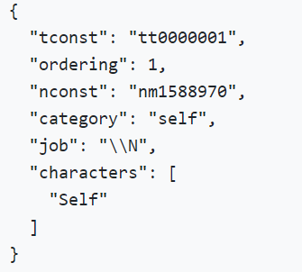
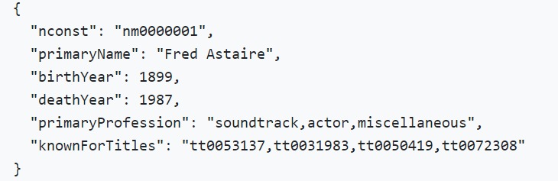
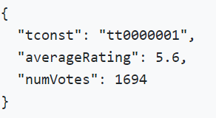
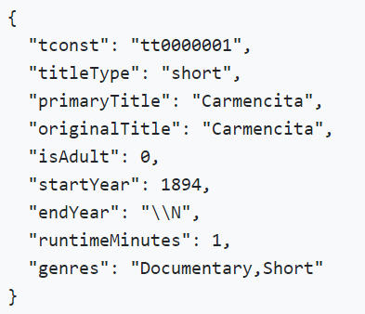
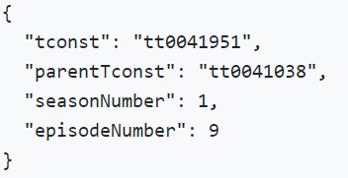
Logička šema

Slide 8
Predlozi agregacija
1.Koji žanr sadrži najviše filmova?
2.Koliko epizoda ima serija koja ima najveći prosečni rejting?
3.Koliko je odstupanje prosečne ocene korisnika za neku seriju u odnosu na prosek serije dobijen na osnovu prosečnih ocena epizoda te serije?
4.Koja sezona je najbolje ocenjena u okviru serije?
5.U kojim regionima se najčešće snimanalo?
6.Koji direktor je snimio najviše filmova?
7.Top 3 glumaca u odnosu na broj snimljenih filmova?
8.Pronaći glumce koji su direktori filma u kojima glume?
9.Koja kombinacija žanra je najpopularnija?
10.Koliko glumaca u filmu iz 21.veka je umrlo?

